Slide 1
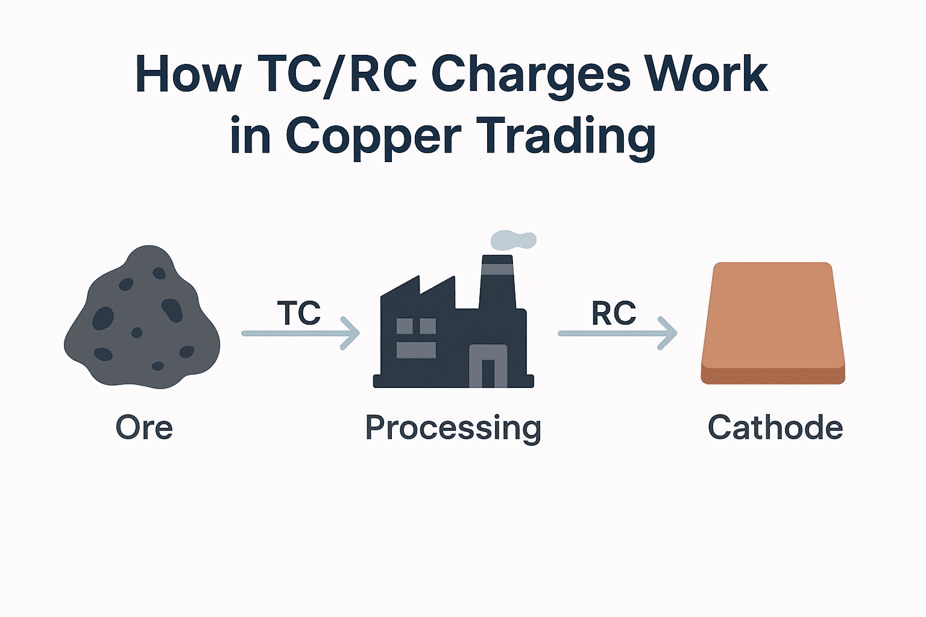
TC/RC
Treatment Charge (TC) and Refining Charge (RC) are common- ly used in the terms of purchase for copper concentrate or nickel ore for refining.
They are amounts designed to cover refining costs. For example, copper concentrate contracts may define a purchase price based on the LME price at a certain date, minus the TC or RC being used at the time.
処理チャージ（TC）と精製チャージ（RC）は、精製用の銅精鉱またはニッケル鉱石の購入条件で一般的に使用されます。これらは精製コストをカバーするために設計された金額です。たとえば、銅精鉱契約では、特定の日付の LME 価格から、その時点で使用されている TC または RC を差し引いた購入価格が定義される場合があります。

Slide 2
TC/RC
銅精鉱の処理・精製費用TC/RCが史上初のゼロで決着。スポット市場ではマイナス60ドルと逆鞘が常態化し、銅製錬所の淘汰圧力が高まっています。Grasberg事故やチリ水資源規制で銅精鉱供給が構造的に逼迫する中、銅市場とサプライチェーンの構造転換を詳しく解説します。 ・Antofagastaと中国製錬所が2026年TC/RCゼロで決着：前年比100%下落の衝撃 ・スポットTC/RCがマイナス60ドルに急落：製錬所が鉱山に支払う異常事態 ・Grasberg泥流事故で59万トンの銅生産損失：2027年まで完全回復せず ・チリEl Teniente崩落と13年大干ばつ：水資源規制が銅供給を圧迫 ・中国製錬所がTC/RCマイナスでも増産継続：副産物収入と政策支援の実態 ・CSPT10%減産計画の実効性に疑問符：過去の公約不発の前例 ・日韓西3カ国が異例の共同声明：非中国製錬所の淘汰加速に危機感 ・LME銅価格が史上最高値圏：地域間プレミアム格差が固定化
・Kitco News https://www.kitco.com/news/off-the-wi...
・Mining.com https://www.mining.com/web/antofagast...
・Crux Investor https://www.cruxinvestor.com/posts/tc...
・Shanghai Metal Market https://www.metal.com/en/newscontent/... ・Freeport-McMoRan https://investors.fcx.com/investors/n... ・CRU Group https://www.crugroup.com/en/communiti... ・Fastmarkets https://www.fastmarkets.com/insights/... ・ING Think https://think.ing.com/articles/copper... ・Argus Media https://www.argusmedia.com/en/news-an... ・J.P. Morgan https://www.jpmorgan.com/insights/glo...

Slide 3
ロシア
2025年12月2日、ロシア・プーチン大統領が西側メディアの質問に応答。
ハンガリーの外相は今日にも欧州との戦争状態に陥る可能性があると発言しました。NATOが2029年までに完全な戦闘態勢を整え、2030年までに武力衝突のリスクがあると述べています。
返答：
我々はヨーロッパとの戦争を計画しているわけでない。もしヨーロッパが我々に対して突然戦争を始めたならば、我々は準備ができている。唯一の問題は、もしヨーロッパが突然我々に対して戦争を始めた場合、おそらく非常に短期間で・・・・・・・・・・ウクライナでは、我々は外科手術のような精密さで行動している。私の言いたいことがお分かりでしょう？
もしヨーロッパが対ロシア戦争を実行に移せば、交渉相手がいなくなる状況が急速に生じる。Peace through economic strength scott bessent

Slide 4
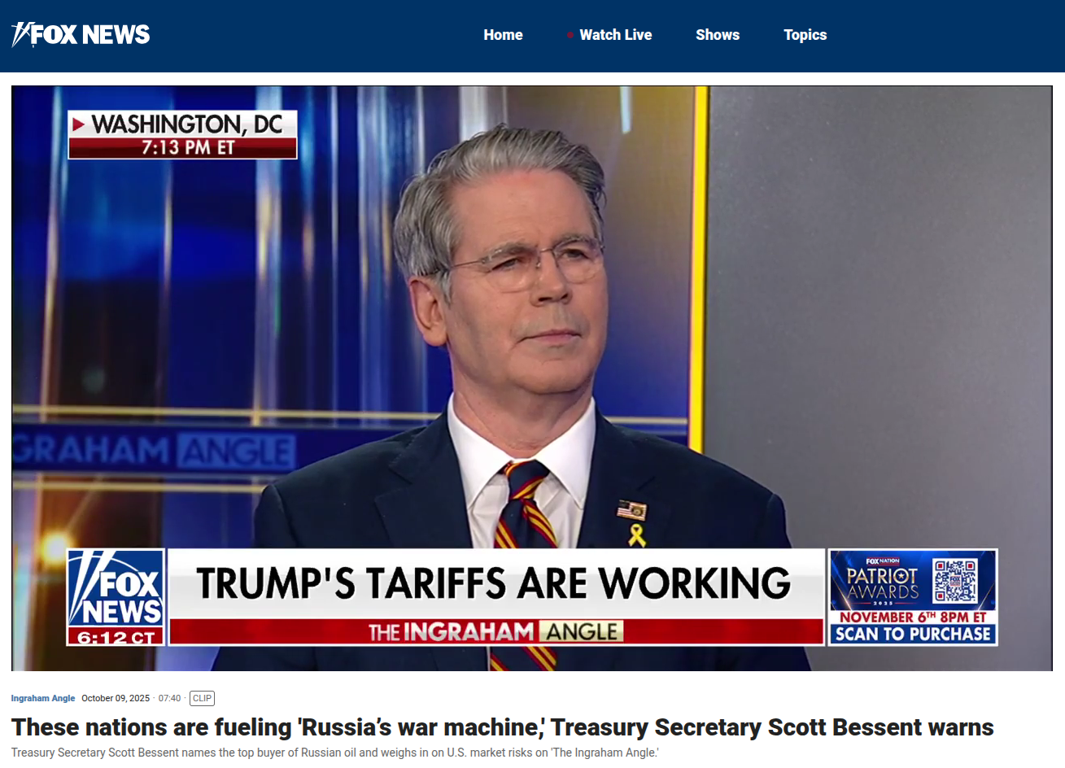

武器
https://www.foxnews.com/video/6382528731112

Slide 5
武器
H.R.6508 NATO Act
https://www.congress.gov/bill/119th-congress/house-bill/6508/text
ユーラシアグループ 2026年世界10大リスク
https://www.eurasiagroup.net/siteFiles/Services/Top_Risks_2026_jpn.pdf

Slide 6
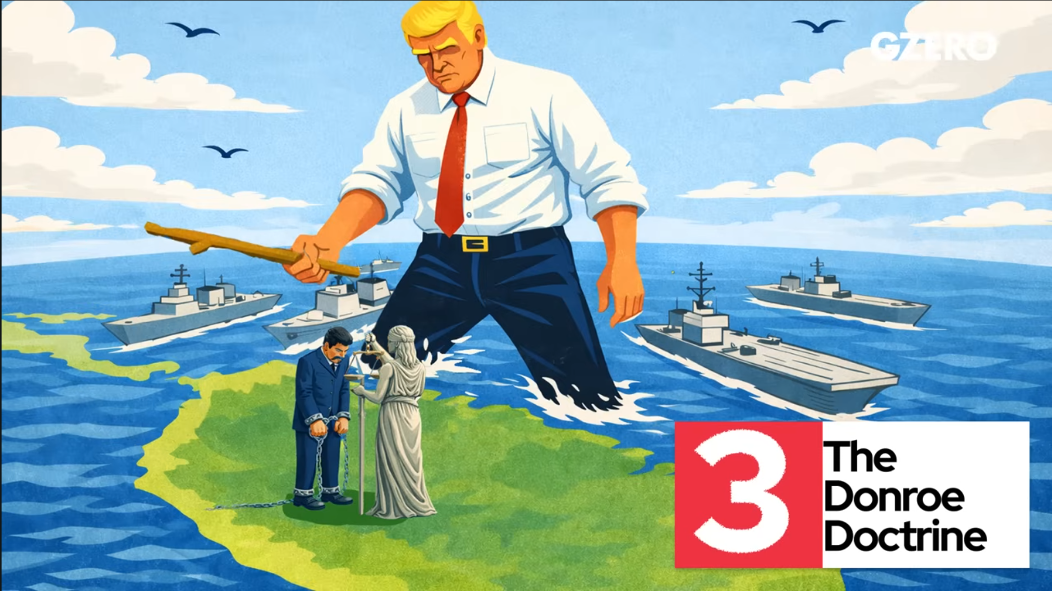
https://www.youtube.com/watch?v=6aC3sHIPbRM

